Slide 1


UNIVERSIDAD AUTÓNOMA DEL ESTADO DE HIDALGO
ESCUELA SUPERIOR DE ZIMAPÁN
Licenciatura en Contaduría
Tema: Multiculturalidad y Biodiversidad
L.C. Beatriz Caballero Máximo
Julio a Diciembre de 2016

Slide 2
Tema: La Biodiversidad
Resumen (Abstract)
El mundo en que nos ha tocado vivir nos permite pertenecer a varios grupos y por lo tanto pertenecer a varias culturas. La identidad colectiva supone un sentimiento de pertenencia a un grupo cuando se apropia de los saberes, destrezas y valores de dicho colectivo. La identidad colectiva provoca un sentimiento de seguridad y protección.
The world that has touched us live allows us to belong to several groups and therefore belong to various cultures. Collective identity is a sense of belonging to a group when appropriate knowledge, skills and values of the collective said. The collective identity leads to a feeling of security and protection
Palabras clave: (keywords)
Cultura y biodiversidad
Culture and biodiversity

Slide 3
Objetivo general:
Reconocer a México como un país biodiverso y pluriétnico, analizando las peculiaridades y características de sus procesos históricos, con un enfoque crítico de la problemática económica, social, política y cultural con la finalidad del patrimonio cultural y natural de México.

Slide 4
Nombre de la unidad:
Unidad 1 : La cultura
Objetivo de la unidad:
Realizar un acercamiento a las principales posturas teóricas del concepto de cultura desde el punto de vista antropológico, haciendo énfasis en las relaciones entre cultura y la biodiversidad para comprender la multiculturalidad.

Slide 5
Tema: La Biodiversidad
Introducción:
El multiculturalismo, considera la sociedad formada por culturas diferentes unas de otras, se respeta la diferencia y se establecen unas normas básicas de convivencia. Cada sujeto es capaz de construirse su identidad colectiva, su pertenencia a una cultura desde su propia identidad personal.

Slide 6
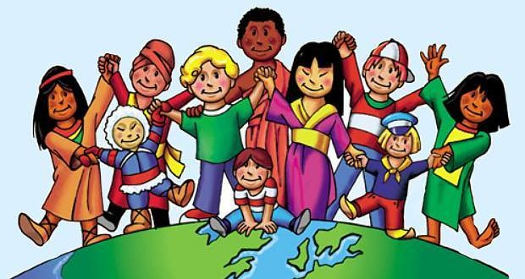
Multiculturalidad
Reconocimiento de la diversidad cultural existente tanto al interior de cada Estado como en el sistema internacional.

Slide 7

Multiculturalidad
El multiculturalismo, considera la sociedad formada por culturas diferentes unas de otras, se respeta la diferencia y se establecen unas normas básicas de convivencia.

Slide 8
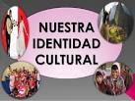

Identidad Cultural
Es la concepción que tiene una persona o un colectivo sobre sí mismo en relación a otros
La identidad colectiva supone un sentimiento de pertenencia a un grupo cuando se apropia de los saberes, destrezas y valores de dicho colectivo. La identidad colectiva provoca un sentimiento de seguridad y protección.

Slide 9
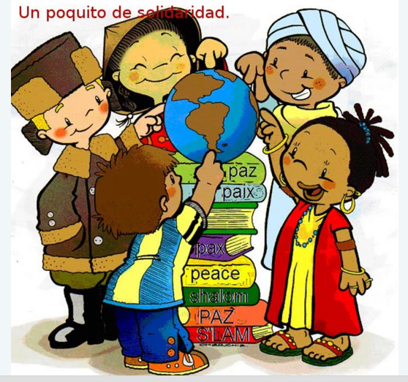
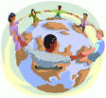
Identidad Cultural
Cada sujeto es capaz de construirse su identidad colectiva, su pertenencia a una cultura desde su propia identidad personal.
La identidad personal es única y diferente a ninguna otra persona, está muy relacionada con el autoconcepto y dónde se cruzan los sentimientos que uno tiene de sí mismo y los que tienen los otros.

Slide 10

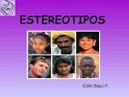
Estereotipo
Es la creencia exagerada con, o acerca de, las costumbres y atributos de un determinado grupo o categoría social, en función de la cual se justifica o racionaliza nuestra conducta en relación a dicha categoría.

Slide 11


Prejuicio
La existencia de un prejuicio implica que las personas prejuzgan, usualmente de manera negativa a grupo a sus miembros(Fiske, 1998; Jones, 1997; Nelson, 2002)
Incluye sentimientos como desprecio, disgusto, abominación.

Slide 12


Discriminación
La discriminación implica poner a miembros de un grupo en desventaja o tratarlos injustamente por pertenecer a un grupo

Slide 13
Conclusión
El mundo en que nos ha tocado vivir nos permite pertenecer a varios grupos y por lo tanto pertenecer a varias culturas.
Esta sociedad multicultural globalizada debería provocar un cosmopolitismo donde los diversos individuos podamos convivir y tengamos competencias culturales múltiples donde el mestizaje será considerado signo de madurez cultural

Slide 14
Bibliografía:
http://www.inali.gob.mx/pdf/Marco_conceptual_CNDCM.pdf
http://mural.uv.es/naide/fundamentacionteorica.pdf

